Slide 1
#02 – Arbre de Huffman
Renan MALHERE
Bastien Langue
Aurélien MASSON

Slide 2
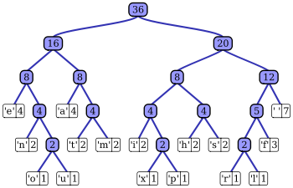
00 - Sommaire
Sommaire :
01 – Introduction
02 – Occurrences
03 – Arbre de Huffman
04 – Codage
05 – Encodage
06 – Décodage
07 – Partie Graphique
08 – Limites
09 – Améliorations
10 – Conclusion

Slide 3
01 – Introduction à Huffman
- Le codage de Huffman consiste en l’optimisation et la compression de données basé sur la fréquences d’apparition de symboles ou caractères. Il est censé marcher pour tout types de fichiers : textes, images …
- Il a été publié en 1952

Slide 4
02 – Recherche du nombre d’occurences
Première étape du code pour un fichier de type texte (plus courant) on récupère le nombre de fois
qu’un symbole ou un caractère est présent. C’est la base de l’arbre de Huffman.
Après parcourt du fichier , on obtient une liste de tuple qui sera trié par ordre croissant de la fréquences d’apparition.

Slide 5
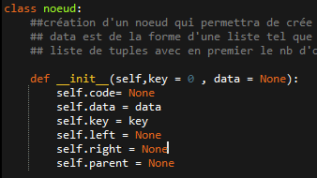
03 – Arbre de Huffman
Après avoir reçu la liste de tuple (liste occurrences) trié on peut créer l’arbre:
1 – Chaque tuple devient un nœud (objet) avec une clé qui équivaut à sa fréquence d’apparition et son data qui est le caractère/symbole.
Root
(10,A)
(12,B)
(14,C)
…………….

Slide 6

03 – Arbre de Huffman
2 – On rassemble les deux nœuds les plus petits et on forme un nouveau nœud parent
qui a pour clé la somme des deux clés des nœuds fils. On insère ce nouveau nœud dans
la liste d’occurrences sous la forme (key1+key2 , None) à la bonne place. Puis via la méthode add_data on ajoute les nœuds fils comme feuilles du nœud parent. On supprime ensuite les fils de la liste d’occurrences.
Root
(14,C)
(22,None)
…………….
(10,A)
(12,B)

Slide 7
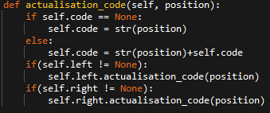
03 – Arbre de Huffman
3 – De plus la fonction add_data fait appel à la fonction actualisation_code pour créer le code binaire des enfants du noeud. La méthode actualisation_code ajoute 0 si l’objet se situe à gauche et 1 si il se situe à droite. Pour s’assurer de parcourir tout le sous arbre lors de l’actualisation, on test si il existe des enfants aux enfants du nœud et on refait actualisation_code par récursivité si oui et ainsi de suite.
Root
(14,C)
(22,None)
…………….
(10,A,0)
(12,B,1)

Slide 8
03 – Arbre de Huffman
4 – On refait ce procédé jusqu’à ce que la liste soit de taille 1 avec pour seul tuple , la racine root et ainsi on a créé notre arbre.
Puis on applique à root la méthode code_feuilles. Cette méthode test si l’objet/nœud à un enfant à gauche ou à droite. Si oui , alors on applique par récursivité la méthode à ses enfants (pour parcourir l’arbre entier) jusqu’à tomber sur un nœud qui n’a pas d’enfant (donc les caractères) et si un objet/nœud n’a pas d’enfant , on renvoi alors son code binaire et son data (caractère/symbole) qui seront ajoutés à une liste.
On obtient donc une liste alternés par un code binaire et par des caractères puis par un code simple on la recrée avec des tuples:

Slide 9
03 – Arbre de Huffman
5 – Il existe deux autres méthodes dans notre code de l’arbre mais que l’on n’utilise pas.
5.1 – La méthode feuille qui permet de retrouver le code binaire d’un caractère en particulier en utilisant aussi la récursivité pour parcourir l’arbre.
5.2 – La méthode destroy qui permet de supprimer tout l’arbre en dessous d’un certain objet/nœud.

Slide 10
04 - Codage
1 – Pour le codage, on fait appel à Huffman_codage , on commence par créer la liste d’occurrences à partir d’un fichier donné (fonction occurrences). On créé l’arbre de Huffman pour cette liste et on obtient la liste avec cette fois ci les codes binaires (code de l’arbre).
2 – On demande à l’utilisateur quel texte il veut coder (on test si ce texte est un fichier et si oui on lit le fichier et on copie son contenu dans une variable) puis on passe au codage du texte avec la fonction programme_codage.

Slide 11

04 - Codage
3 – Dans la fonction programme_codage, on prend en entrée le texte et la liste avec les codes binaires. On met le texte sous forme de liste et on la parcourt point par point pour rechercher le codes binaires de chaque caractères/symboles via la liste de l’arbre. On ajoute au fur et à mesure dans une variable les codes binaires associés. La fonction retournera False si un des caractère/symbole du texte n’apparait pas dans la liste des codes binaires.
4 – Puis après avoir obtenu la suite binaire on l’encode dans un fichier

Slide 12
05 - Encodage
1 – Pour encoder nos fichiers nous utiliserons la méthode d’écriture ‘wb’ ,nous écrirons donc directement en binaire dans le fichier. Cela permet d’optimiser la compression et de manipuler directement bit par bit le fichier.
Le fichier encodé sera divisé en plusieurs parti. Une première parti appelé header composer de :
-Les données permettant le décryptage du fichier
-la liste des couples symboles et occurrences pour reproduire l’arbre
Et une deuxième parti nommée data qui sera composé du texte encoder grace à l’arbre de Huffman.

Slide 13
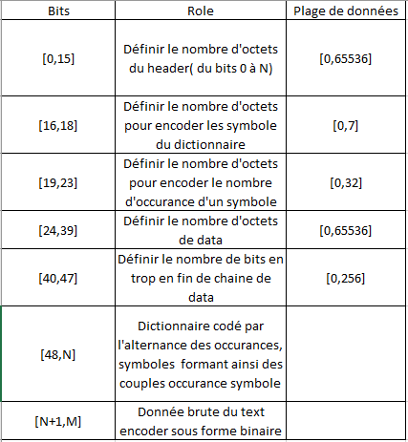
05 - Encodage
2 – Création d’une tram pour le header.
Nous rajoutons des octets dans le fichier pour enregistrer les valeurs importantes au décodage, qui seront toujours à la même place qu’importe le fichier. Pour ceci nous procédons comme suite :
Quelques contraintes :
-L'ensemble des bits est encoder sous forme de bit de poids fort
-Chaque mot binaire doit être complet (un multiple de 8) pour être encoder
-Ainsi chaque 0 doit être rajouter en tète de mot binaire pour former un octet

Slide 14
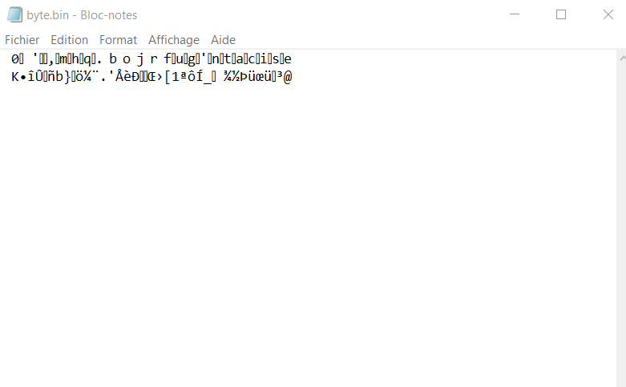
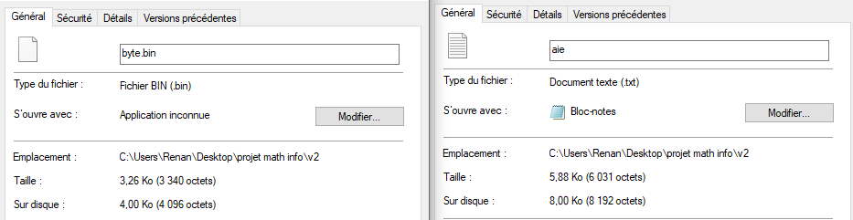
05 - Encodage
Il est impossible de lire un fichier encoder sans le programme de décodage.
Notre encodage n’est pas aussi optimiser que l’arbre de Huffman car nous rajoutons un header qui prend une certaine place donc pour de trop petit texte il sera plus intéressant de ne pas les encoder.
Cependant nous avons un gain de 40 à 55 % (dans les meilleurs cas ) de place

Slide 15
06 - Décodage
1 – Pour pouvoir décoder un fichier, on fait appel au programme Huffman_décodage.
Dans un premier temps, on demande le nom du fichier encoder puis ensuite on demande la manière d’afficher le décodage : soit dans la console Python, soit dans un fichier créé qui porte le nom de fichier_décoder.
Puis ensuite, on décode le fichier en faisant appel à la fonction décoder du programme encodage_fichier

Slide 16
06 - Décodage
2 – Aparté sur la fonction programme_décodage utiliser dans la fonction décodage.
Cette fonction prend en entrée la liste avec les codes_binaires ainsi que la suite binaire. On transforme la suite binaire en liste et on boucle tant que cette liste contient quelque chose. On boucle une seconde fois pour savoir si une partie de la suite binaire à été décoder. Une variable test prend la première valeur de la liste de la suite binaire.
Fonctionnement : si la variable test correspond à un code_binaires, alors on ajoute le caractère correspondant à une variable, on supprime la chaîne binaire trouvé de la liste suite binaire et on réinitialise test . Si non, on continue en ajoutant la valeur suivante de suite binaire à la variable test et on recommence. Et ainsi de suite jusqu’à ce que la liste suite binaire soit vide.

Slide 17
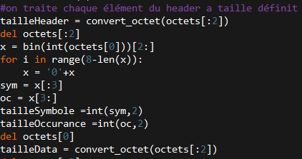
06 - Décodage
3.1 – Pour effectuer le décodage d’un ficher, nous procédons comme pour l’encodage.
Nous commençons par lire les données du header. Ces données étant toujours positionnées aux même octets nous pouvons facilement les décrypter.
Grace à ces données nous avons les éléments nécessaire pour savoir ou commence la liste de symbole et d’occurrences et la suite de data et nous pouvons donc simplement extraire ces informations en supprimant les 0 supplémentaire rajoutés.
3.2 – Une fois la liste de symboles et d’occurrences récupérés, nous créons l’arbre associé qui nous permet de connaitre le codage en binaire de chaque symboles.
A partir de là, nous pouvons appeler la fonction programme_décodage avec en entrées la liste des codes et symboles et la suite binaire.

Slide 18
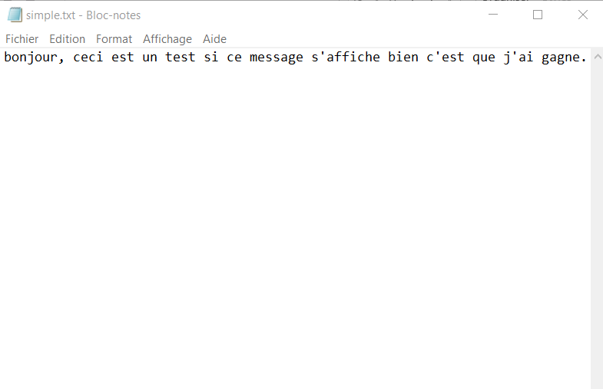
06 - Décodage
Exemple décodage:
Fichier encoder
Fichier décodé

Slide 19
07 – Partie Graphique
1 – Pour afficher l’arbre de Huffman nous devons crée une fonction nommée recurence_affichage. Cette fonction est une fonction récursive que nous appelons dans la fonction afficher_arbre. Cette dernière prépare les données et l’arbre pour la fonction récursive.
2 – La fonction récursive plonge jusqu’aux feuilles qu’elle affiche. A chaque affichage d’une feuille, le programme retiens qu’il doit passer à la ligne suivante.
Quand le programme remonte l’arbre il renvoie la position des nœuds ou feuilles enfants au prochain nœud ainsi il y a conservation des informations de position pour tkinter.

Slide 20
08 - Limites
1 – On s’y est repris à 3 fois pour faire le code de l’arbre de Huffman , notamment car nous avions un problème à cause de la suppression d’objet ou alors aussi dans la manière de construire l’arbre (de root vers les feuilles)
2 – Un autre problème rencontré au niveau de l’encodage, dû au fait que Python prenait la suite binaire comme une chaine de caractères et non comme du binaire ce qui avait pour effet d’obtenir un fichier encodé plus gros que l’original en terme de taille. On peut aussi ajouter le fait que nous n’avions pas rassemblé par paquet de 8 bits pour formé un octet.
3 – Nous ne traitons que des fichier txt mais notre code fonctionne pour des images
4 – Lorsque l’on encode des fichiers trop petits , la taille du fichier encoder est plus important que le fichier original

Slide 21
09 - Améliorations
1 – Modifier notre fonction Occurrence_symbole pour qu’il détermine seul la quantité de caractère par block, ex prendre un groupe de 8 élément binaire pour en faire un seul avec Huffman
2 – La mise en place de notre logiciel pour compresser des images
3 – Une gestion autonome de la multi-compression qui s’arrête lorsque le gain est inferieur au coup algorithmique
4 – Adapter la taille de la fenêtre de tkinter en fonction de la taille de l’arbre à afficher. Si l’arbre est trop grand , il dépasse

Slide 22
10 – Conclusion
Bonne expérience de groupe sur un projet très intéressant avec un assez bon résultat.
Approfondissement dans les connaissances Python , notamment au niveau de la récursivité et des classes mais aussi sur le travail de taille de fichier.
Conforté dans notre choix de suivre une voie plus axé informatique.

Slide 23
Merci de votre Attention

